Slide 1
Целостность и доступность
контрольная сумма, хэш, ЭЦП, гомоморфные преобразования

Slide 2
Безопасный канал
E(M1|MAC(M1))|CRC(E(M1|MAC(M1)))
Канал связи:
шина данных;
внешний носитель информации
интернет
и др.
E
D
Хранилище 1
Хранилище 2
Данные М1
Данные М1
M1|H(M1)
MAC ≡ MAC(M1)

Slide 3
Требования к ПО
РД «Автоматизированные системы. Защита от несанкционированного доступа к информации. Классификация автоматизированных систем и требования по защите информации» от 30 марта 1992 г.
п. 4.1. Обеспечение целостности программных средств и обрабатываемой информации:
- целостность СЗИ НСД проверяется по имитовставкам алгоритма ГОСТ 28147-89 или по контрольным суммам другого аттестованного алгоритма всех компонент СЗИ как в процессе загрузки, так и динамически в процессе функционирования АС;
- целостность программной среды обеспечивается качеством приемки любых программных средств в АС;

Slide 4
Требования к ПО
Требования к программным (программно-аппаратным) средствам, необходимых для выполнения работ в соответствующей области аккредитации в отношении средств защиты информации от несанкционированного доступа и средств обеспечения безопасности информационных технологий, утвержденные ФСТЭК России 10 февраля 2016 г.
П.44 Средство (средства) контроля целостности программ и программных комплексов:
- должно рассчитывать уникальные значения контрольных сумм программного обеспечения, а также документировать результаты расчёта контрольных сумм;
- должно обеспечивать расчет контрольных сумм программного обеспечения, функционирующего в средах операционных систем Windows и Linux;
- должно обеспечивать расчет контрольных сумм программного обеспечения по алгоритму, установленному ГОСТ Р 34.11. Должно иметь соответствующий сертификат ФСТЭК России.

Slide 5
Целостность данных при передаче через канал связи
Требования:
скорость – операция должна быть быстрой;
достоверность – выявление и исправление ошибок передачи данных.

Slide 6
Особенности применения контрольных сумм
Быстрая скорость вычисления
Слабая зависимость от перемены знака + линейность вычисления:
CRC = X mod P = (A⊕B) mod P = (A mod P) ⊕ (B mod P)
=> можно подобрать последовательность B
3. Отсутствие параметризуемости

Slide 7
Целостность данных долговременного хранения
Требования:
целостность – отсутствие несанкционированных изменений ресурсов
подлинность – идентификация владельца ресурса – параметр: секретный ключ владельца

Slide 8
Хэширование
Требования:
Односторонность – невозможность восстановления исходного текста по хэш-значению
Сопротивляемость коллизиям - равномерное распределение значений хэш-функции
Криптографическая функция – изменение одного бита сообщения кардинально изменяет значение хэш
Применение:
Криптографическая контрольная сумма MAC – параметризуется секретным ключом
Для расчета ЭЦП

Slide 9
ГОСТы (хэш)
ГОСТ Р 34.11-94. Функция хэширования. – фактически шифрование 64-битными блоками ГОСТ Р 34.10 в режиме простой замены с XOR-ированием на каждой итерации
ГОСТ Р 34.11-2012. Функция хэширования. – алгоритм Стрибог
ГОСТ Р 34.11-2018. Функция хэширования. – алгоритм Магма

Slide 10
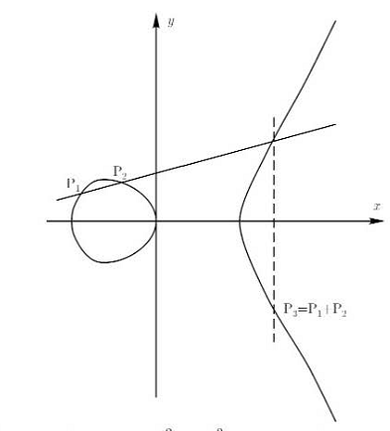

ГОСТы (ЭЦП)
ГОСТ Р 34.10-94 (512 бит) – степенная функция над числами
ГОСТ Р 34.10-2001 (512 бит). – степенная функция в эллиптических кривых
ГОСТ Р 34.10-2012 (512 и 1024 бит).
(переиздания в 2015, 2018 г.)

Slide 11
Облачное хранение данных
Проблема безопасности:
- данные хранятся и обрабатываются у третьих лиц;
- классический подход: загрузка – изменение / обновление

Slide 12

Гомоморфные преобразования
Функция g:A→B гомоморфна, если:
Применение:
Выполнение изменений (Eval) без операций расшифрования:
Реализуется через функци OR (сложение) и AND (умножение)

Slide 13

Гомоморфные преобразования
Частично-гомоморфные преобразования (PHE), возможна одна функция, неограниченое применение: RSA, Goldwasser-Micali, El-Gamal
Отчасти гомоморфные преобразования (SWHE), возможны обе функции, ограниченное число раз: 2-DNF
Полностью гомоморфное преобразование (FHE), возможны обе функции, неограниченое применение
Notes:
mod (37^13) 113 => 66
mod (67^13) 113 => 79
mod ((37*67)^13) 113 => 16
mod (66*79) 113 => 16

Slide 14
Гомоморфные преобразования
Схема BFV(Brakerski/Fan-Vercauteren)
-алфавит (кольцо):
- модуль
Схема CKKS (Cheon-Kim-Kim-Song)

Slide 15
Гомоморфные преобразования
Реализации (С++/С#):
1. Helib (IBM), схемы:
BFV(Brakerski/Fan-Vercauteren)
CKKS (Cheon-Kim-Kim-Song)
2. PALISADE, схемы:
BGV (Brakerski-GentryVaikuntanathan),
BFV,
CKKS
3. SEAL, схемы:
BFV
CKKS

